Slide 1

Software quality assurance days
21 Международная конференция
по вопросам качества ПО
sqadays.com
Рогожников Максим
Перфоманс Лаб. Ижевск, Россия
Apche JMeter vs LoadRunner: на заре справедливости, сравнение инструментов нагрузочного тестирования
Москва. 26–27 мая 2017

Slide 2
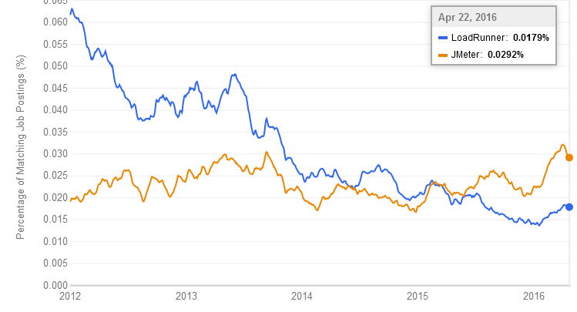
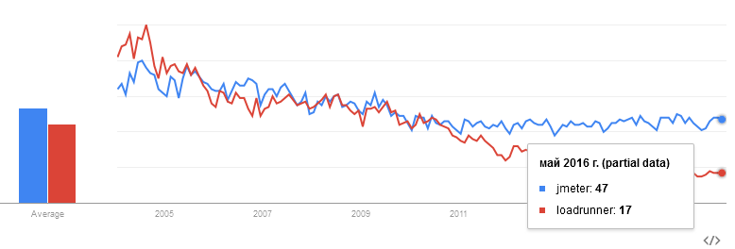

Введение
Количество поисковых запросов Google
Job Trends
2012 2013 2014 2015 2016
2005 2007 2009 2011 2013 2015
Apche JMeter vs LoadRunner: на заре справедливости, сравнение инструментов нагрузочного тестирования
Notes:
В настоящее время на рынке представлено более десятка решений, позволяющих автоматизировать процесс проведения НТ. Наибольшую известность и распространение получили Apache JMeter и HP LoadRunner. За последние четыре года Apache JMeter постепенно набирает популярность как видно из графика Google Trend который отображает количество поисковых запросов Google. Также среди профессионалов, использующих данные технологии, заметен данный тренд — что показано на графике Job Trends. Давайте противопоставим друг другу Apache JMeter и HP LoadRunner по функциональности и узнаем какой же из них удобнее?

Slide 3
Сравнение функциональных возможностей
№ | Критерий | Apache JMeter | HP LoadRunner
1 | Лицензия | Open Source — GNU GPL. Бесплатный. | Proprietary. Постоянная лицензия $495 за 1 VU или 0,56$ за однодневную.
2 | Производитель | Apache | Hewlett-Packard
3 | Поддерживаемые стандарты | 16 | Более 30 протоколов, включая такие как экзотические RDP, Citrix и SAPGUI.
4 | Язык скриптования | Java | C, Java
5 | Мониторинг в реальном времени | Да, но ограниченный по функциональности | Да
6 | Сообщество | Open source сообщество | Официальное сообщество HP
7 | Платформа на которой базируется инструмент | Java (Platform independent ) | Microsoft Windows (server parts require ASP.NET)Performance Center requires several Windows Servers. Unix/Linux for load-generator is supported though.
8 | Компоновка сценария НТ | Один скрипт может содержать множество групп тредов и сценариев | Один сценарий может содержать другие сценарии
9 | Генератор нагрузки | Не ограничен | Ограничен и зависит от типа лицензии
10 | Минимальные системные требования | Наличие JVM 7 (2.3 GHz, 124 MB RAM, 512 MB) | 1.6 GHZ, 2 GB RAM, 1024 x 768, 40 GB, Windows 7 SP1 или Windows Server 2008 R2 SP1 64-bit
Apche JMeter vs LoadRunner: на заре справедливости, сравнение инструментов нагрузочного тестирования
Notes:
Сравнение HP LR и Apache JMeter по возможностям и функциональности рассмотрено в таблице ниже. Все версии инструментов сравниваются в базовой конфигурации без установленных дополнений.

Slide 4

А если проще?
Apche JMeter vs LoadRunner: на заре справедливости, сравнение инструментов нагрузочного тестирования
Notes:
JMeter является бесплатным инструмент распространяемым фирмой Apache и поддерживается как самой фирмой так и open source сообществом. LoadRunner платный инструмент производимый HP. По умолчанию и тот и другой инструмент поддерживает более десятка протоколов, но LR в отличии от своего конкурента также имеет на борту и экзотические приоритарные протоколы на подобии SAP, Citrix, RDP, Siebel и т.д. JMeter распространяется по лицензии GNU GPL и не требует отчислений за количество пользователей/тредов/vu, а HP LR напротив и порой эта сумма достигает космических значений например, чтобы поднять 2000 пользователей для проведения однодневного НТ вам потребуется 1120$, а если НТ идёт не один день или вам нужно 20 тыс. VU? Цена сразу возрастает и достаточно существенно. Решений от Apache базируется на Java машине, что накладывает свои требования на нагрузочную станцию, желательно устанавливать как можно большое количество ОП. Несомненным плюсом решения от HP является интеграция из коробки с ALM и Performance Center. Все продукты поддерживают подачку нагрузки из облака. Запись скрипта в виде кода на C/Java в HP LR и тот факт, что он состоит из 4 модулей, а не из одного как Apache JMeter повышает порог входа при использовании данного инструмента
Java лучше по памяти в 4 раза почти.

Slide 5

Сравнение в рамках НТ
Apche JMeter vs LoadRunner: на заре справедливости, сравнение инструментов нагрузочного тестирования
Notes:
В реальных проектах нас часто спрашивают: "Какой инструмент выбрать?", "Какие тестовые мощности нужны?", "Какой инструмент быстрее?". В связи с чем мы провели небольшое исследование, и сравнили скорость работы на разных протоколах, т.е. кто быстрее LoadRunner vs JMeter! Конечно, для каждой конкретной задачи условия будут меняться и на реальных приложениях вы скорее уроните систему раньше, чем дойдете до предела инструмента, но для понимания sizing'a и развенчивания некоторых мифов такая информация будет полезна. Мы решили проверить работу системы по трем самым распространённым протоколам: Web/HTTP, SOAP, ODBC Oracle.
Во время тестирования конфигурация нагрузочной станции и нагружаемой машины не изменялась и была идентичной для обоих инструментов.

Slide 6
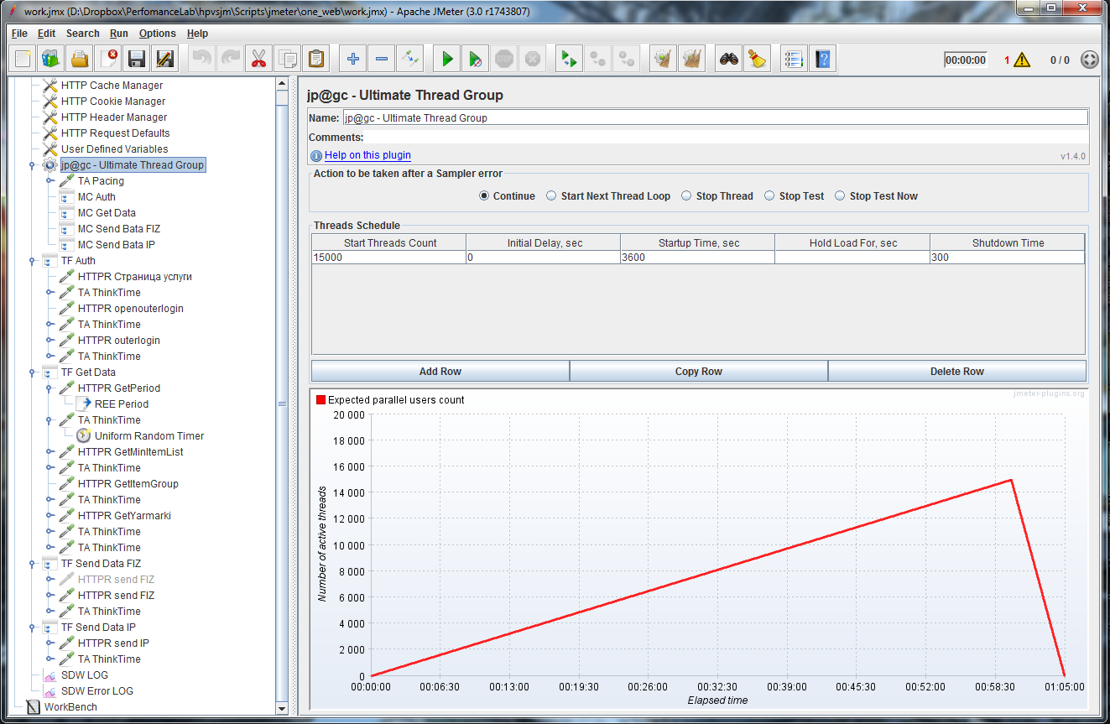
Описание сценариев: скрипт WEB
Выполняемые операции:
открытие 9 страниц;
получение 12 параметров из ответа сервера.
Используется:
Flask + nginx.
Apche JMeter vs LoadRunner: на заре справедливости, сравнение инструментов нагрузочного тестирования
Notes:
Выполняемые операции:
Последовательное открытие 9 "html" страниц;
Из 9 страниц с помощью регулярного выражения забирается 12 параметров, которые последовательно подставляются в скрипт. Во время тестов нагрузка подавалась линейно в течении часа подъем до 15 тыс. и выход в течении 5 мин. На нагружаемой станции стоит Flask + nginx для балансировки нагрузки. Наша цель заключалась в том, чтобы узнать сколько может выдать обычный desktop, а не какой-то специальный сервер.

Slide 7
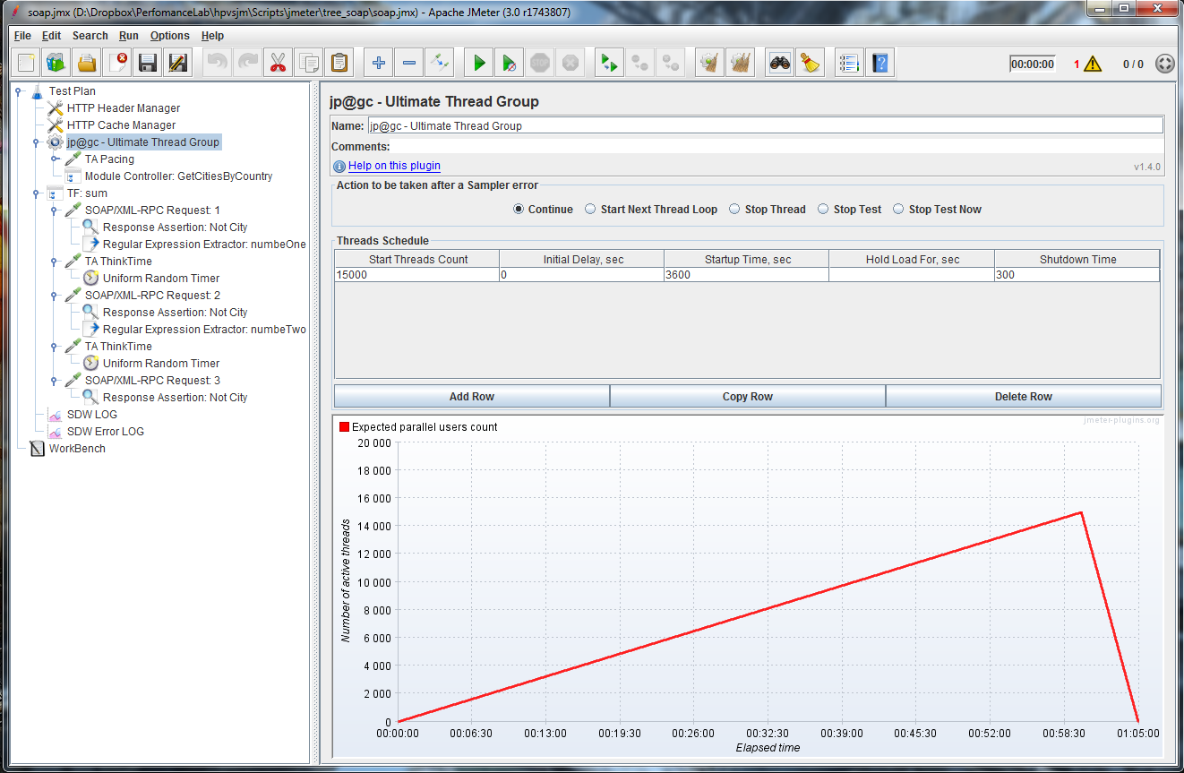
Описание сценариев: скрипт SOAP
Выполняемые операции:
отправка трёх запросов;
получение двух параметров из ответа сервера.
Используется:
GlassFish 4.1.1.
Apche JMeter vs LoadRunner: на заре справедливости, сравнение инструментов нагрузочного тестирования
Notes:
Выполняемые операции:
На сервер будет уходить SOAP запрос, в котором будет передаваться два элемента — два случайных числа от 1 до 100. В ответ сервер присылает сумму этих цифр. Сумма цифр, полученная регулярным выражением, сохраняется в переменную. Алгоритм повторяется два раза;
Третий SOAP запрос передает на сервер два элемента, значения которых равны суммам, полученным в первом и втором запросах соответственно.

Slide 8
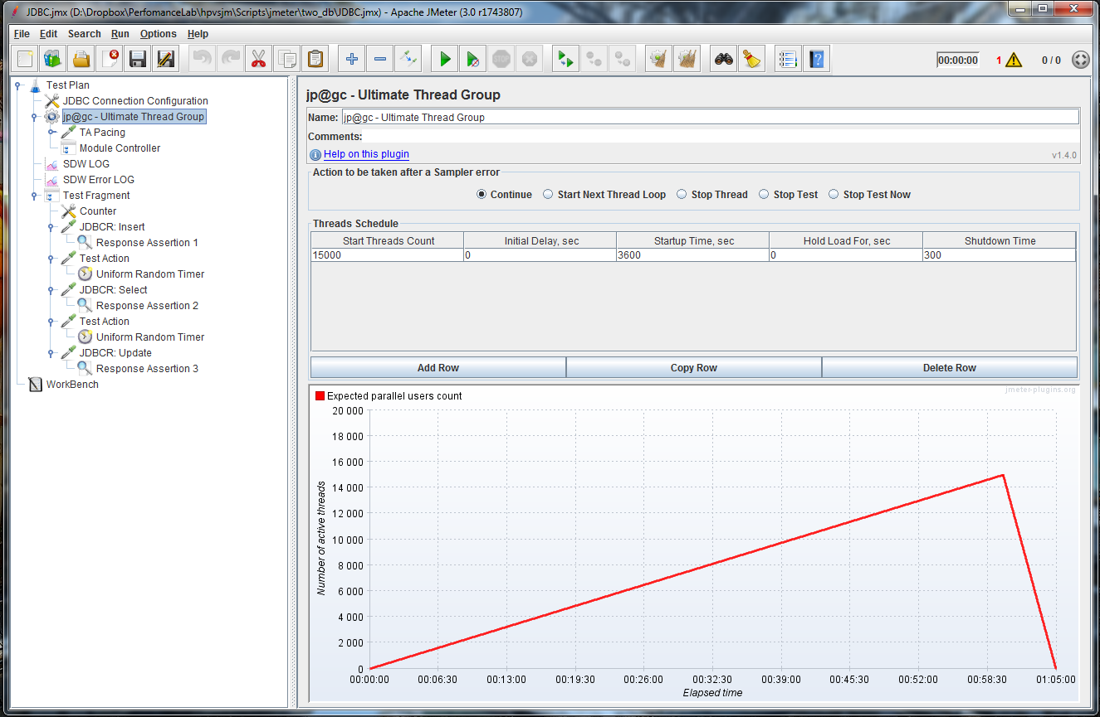
Описание сценариев: скрипт DB
Выполняемые операции:
select;
insert;
update.
Используется:
Oracle Database 1202g Express Edition.
Apche JMeter vs LoadRunner: на заре справедливости, сравнение инструментов нагрузочного тестирования
Notes:
При выполнении скрипта последовательно выполнялись три операции: insert, select, update;
При insert в БД добавляется информация: уникальный номер записи, текущая дата и ещё 3 параметра. При update: обновляюся все записи, где номер треда - случайное число от 1 до номера текущего треда. Обновляются четыре поля
При выполнении select: запрашиваются все уникальные номера строк, где номер итерации = текущая итерация – 1.
Во всех скриптах присутствовали Assertion проверяющие корректность ответа сервера.

Slide 9
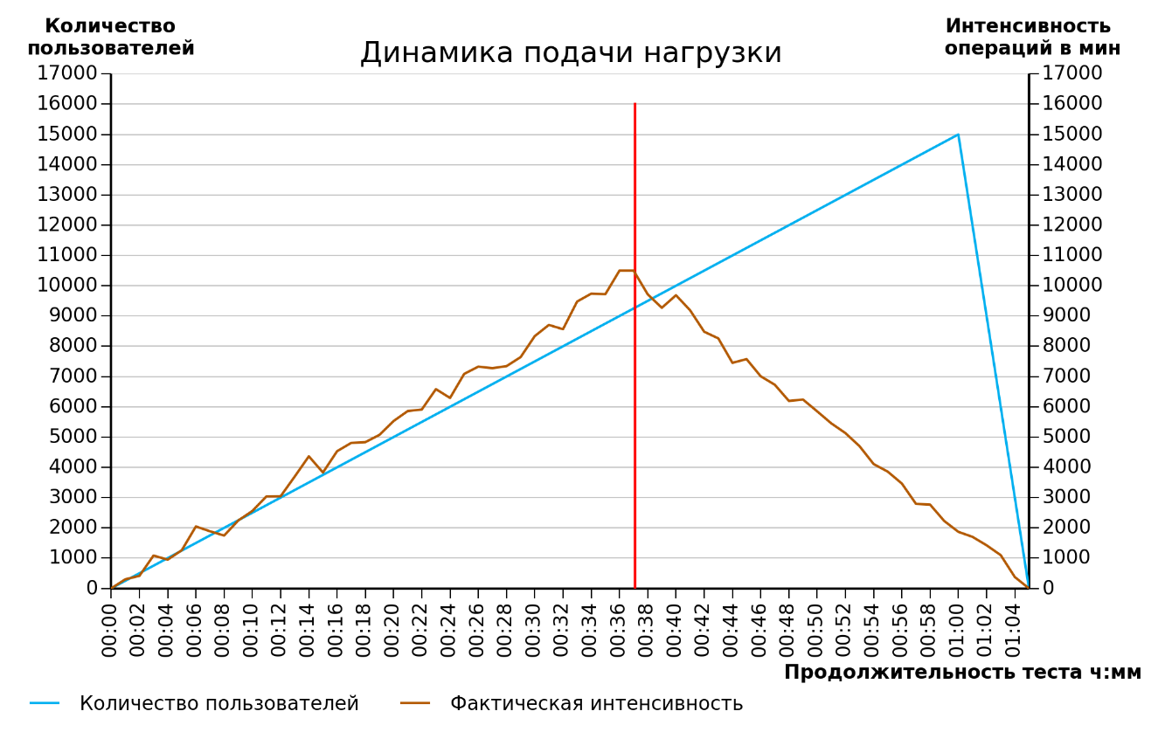
Как определяли максимум?
Apche JMeter vs LoadRunner: на заре справедливости, сравнение инструментов нагрузочного тестирования
Notes:
Все запуски скриптов HP LoadRunner выполнялись на той же машине, где и стоит Controller, аналогично было и для Apache JMeter. Поданная интенсивность замерялась с помощью инструментов подачи нагрузки.
На графике показан метод определения максимальной производительности системы. Значением максимальной производительности является пик на линии фактической производительности, далее от данной точки опускается вниз линия, помогающая определить количество активных пользователей в текущий момент времени.

Slide 10
Сравнение протоколов
VU
Интенсивность запросов
Apche JMeter vs LoadRunner: на заре справедливости, сравнение инструментов нагрузочного тестирования
Notes:
Для более точного определения максимальной производительности была произведена серия из 6 тестов, на графике представлено среднее значение. Как видно из графиков JMeter в режиме non-GUI позволяет получить максимальную производительность инструмента НТ, JMeter с GUI уступает за счёт того, что часть мощностей системы тратиться на отображение интерфейса. HP LR занимает последнее место при тестировании по протоколу HTTP он уступает почти на 30% Apache JMeter, но при этом выигрывает в ODBC за счёт использования OCI клиента при работе БД. JMeter используется think client. Фактором, ограничивающим производительность, является объем оперативной памяти нагрузочной станции. Все остальные параметры находились в пределах допустимых значений.
Обычный компьютер с 4ГБ ОП и 2 ядрами с частой 2,8 под управлением Windows 7 SP1 64-bit позволяют получить 3500 пользователей с помощью JMeter GUI, 4725 в режиме non-GUI и 2259 с помощью HP LoadRunner по протоколу HTTP.

Slide 11
Сложный алгоритм
Apche JMeter vs LoadRunner: на заре справедливости, сравнение инструментов нагрузочного тестирования
Notes:
В рамках данного теста были добавлены скрипты на Groovy для протокола SOAP при использовании Apache JMeter и такой же скрипт, но написанный на C для HP LoadRunner. Скрипт делал следующее: возводил в 4 степень два полученных от сервера суммы и брал из них квадратный корень, затем суммировал получившиеся значение на 3 шаге. Профиль нагрузки был следующим: подъем в течении часа до 7000 пользователей и затем выход в течении 5 минут. На графике приведена полученная максимальная интенсивность.
Добавление операций на Groovy/C уменьшило общую производительность системы в два раза, данное уменьшение также связано с достаточно большой вычислительной сложностью алгоритма скрипта. Выигрыш HP LR в данном тесте связан с тем, что он использует нативный язык C, что дает большее преимущество перед Groovy использующем Java байт-код.
Фактором, ограничивающим производительность, является объем оперативной памяти нагрузочной станции.

Slide 12
Стабилизированная нагрузка
Утилизация CPU
Утилизация памяти
Apche JMeter vs LoadRunner: на заре справедливости, сравнение инструментов нагрузочного тестирования
Notes:
Был также произведен замер потребляемых аппаратных ресурсов при фиксированной нагрузке по протоколу HTTP. Профиль нагрузки был следующим: подъем в течение 10 минут до 1000VU и интенсивность запросов 2400 операций в минуту и последующее удержание в течение 10 минут.
На графиках представлены усредненные данные значений производительности нагрузочной станции на участке стабильной нагрузки. Как видно из графиков, наибольшая утилизация CPU была достигнута при использовании HP LoadRunner, почти в 3 раза больше чем у Apache JMeter.

Slide 13
Статистика проектов
Apche JMeter vs LoadRunner: на заре справедливости, сравнение инструментов нагрузочного тестирования
Notes:
За 2016 год в компании PFLB было реализовано 25 проектов на HP LR и 48 на Apache JMeter. Как видно из слайда, решение от Apache доминирует в процентном соотношении реализуемых проектов в компании.

Slide 14

Выводы
Максимальная производительность достигается при использовании Apache JMeter non-GUI.
HP LoadRunner + скрипт на C быстрее JMeter + Groovy.
HP LoadRunner больше утилизирует нагрузочную станцию по CPU.
Доминирование HP LoadRunner уходит в прошлое.
Apche JMeter vs LoadRunner: на заре справедливости, сравнение инструментов нагрузочного тестирования
Notes:
Как видно из проведенных тестов наибольшая производительность была достигнута при использовании Apache JMeter в режиме non-GUI. Использование в НТ скриптов содержащие код написанный на Groovy/C уменьшает максимальную производительности системы почти в два раза. Уменьшение производительности также связано с достаточно высокой вычислительной сложностью скриптов Groovy/C. Выигрыш HP LR в данных тестах отчасти связан с тем, что он использует нативный язык C транслятора, что дает большее преимущество перед Groovy использующем JAVA байт-код при. При проведении НТ с фиксированным значением интенсивности было установлено, что наибольшая утилизация ресурсов достигается при использовании Apache JMeter в связи с тем, что данное решение базируется на Java и использует виртуальную Java машину.
В настоящее время open-source решение, предложенное Apache, не уступает по функциональности и гибкости enterprise решению HP LoadRunner. Использование Apache JMeter на данный момент времени является наиболее предпочтительным и популярным решением в связи с гибкостью настройки, возможности создания самописных легко интегрируемых плагинов и возможностью подачи большей нагрузки при меньших аппаратных затратах чем у HP LoadRunner.
Эпоха HP LoadRunner-а как безальтернативного инструмента уходит, и все больше проектов мы делаем с использованием Jmeter. Пока LoadRunner держит позиции в enterprise при работе с SAP, проприетарных протоколах и при сложных алгоритмических расчетах, а обычный веб уже давно весь тестируется на JMeter.

Slide 15
Спасибо за внимание!
Контактная информация:
+7 (912) 873-81-42
m.rogozhnikov@pflb.ru
http://performance-lab.ru/
Apche JMeter vs LoadRunner: на заре справедливости, сравнение инструментов нагрузочного тестирования

